Slide 1

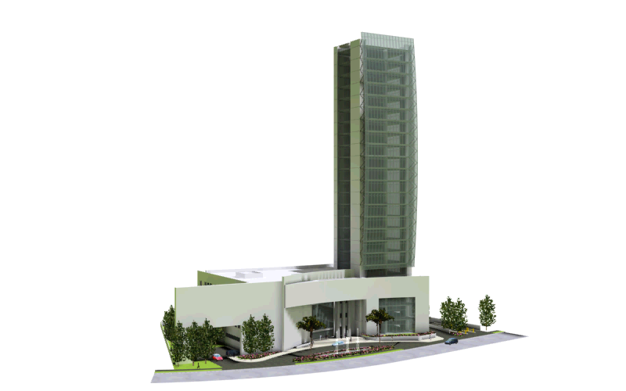


Academia Nacional de Medicina de México
Acceso Global a los Tratamientos de Reproducción Asistida
¿ Qué pasa en México ?
Cd. De México, 8 de Agosto de 2018
Dr Efraín Pérez Peña
Instituto Vida Guadalajara
Mérida Cd de Mèxico Tijuana

Slide 2
Acceso a TRA en México
> 130 centros en la república. 110 registrados en CENATRA
40 acreditados por Red LARA (30.7%)
Subregistro de centros, de ciclos, de RNs, complic, etc.
Concentración mayor en áreas metropolitanas
Cobertura instit limitada e irregular. Ocas subrog
9 centros con aval de UNAM. 278 esp cert BRH CMGO. 10 270 GO
Gran discrepancia en centros. Personal, instalaciones, servicios, resultados, complicaciones, controles de calidad, registro, distrib, etc.

Slide 3
Distribución de Centros de Reproducción en 16 áreas metropolitanas en México
México 31 | Hermosillo 6
Guadalajara 19 | Villahermosa 5
Monterrey 8 | Cuernavaca 5
León 8 | Mérida 4
Veracruz 8 | Cancún 4
Querétaro 7 | Tampico 3
Puebla 6 | Torreón 3
Tijuana 6 | Mexicali 3

Slide 4
25 ciudades en México con uno o dos centros de RA
Acapulco 2 | Matamoros 1 | Total 110. Prob > 130
Aguascalientes 2 | Mazatlán 2 | Saltillo 1
Cabo SL 1 | Mochis 1 | S L P 2
Campeche 1 | Morelia 2 | Tepic 1
Celaya 2 | Oaxaca 1 | Toluca 1
Cd. Juárez 1 | Piedras Negras 1 | Torreón 1
Colima 1 | Puerto Vallarta 1 | Villahermosa 1
Culiacán 2 | Punta Mita 1 | Zacatecas 1
Ensenada 1 | Reynosa 1

Slide 5
Red Latinoamericana de Reproducción Asistida
Inicio 1995 con 50 centros.
2018 195 centros, 16 países
México: 40 centros acreditados
Brasil: 68 centros Argentina: 29
Ciclos 2014 ( 159 centros, México 35): 162 448 RNs, Brasil 70 193 (43.2%) Argentina 32 211 (19.8%) México 23 916 (14.7%)
Pobl Brasil 207.6 millones, México 127.5, Arg 43.6

Slide 6
Número de niños nacidos por país
Registro LA (Red LARA), 1990-2014
Nicaragua 74 (0.1%)
Nicaragua 200 (0.1%))
Panamá 601 (0.4%))
RR. Dominicana
184 (0.1%)
México
23 916 (14.7%)
Guatemala 511 (0.3%)
Venezuela 6380 (4.0%)
Brasil 70193 (43.2%)
Costa Rica
15 (0.01%)
Colombia 6842 (4.2%)
Bolivia
778 (0.5%)
Ecuador 2372 (1.5%)
Perú 7431 (4.6%)
Paraguay 48 (0.001%)
Uruguay 1689 (1.0%)
Chile 9077 (5.6% )
Argentina 32211 (19.8%)
n = 162.448
Notes:
6

Slide 7
Población en el mundo 7 600 millones
País | Millones
China | 1371
India | 1311
USA | 321
Indonesia | 257
Brasil | 208
Pakistán | 188
Nigeria | 182
Bangladesh | 160
Rusia | 144
México | 127
Japón | 126
Filipinas | 100
Etiopía | 99
Vietnam | 91
Egipto | 91
Alemania | 81
Región | Millones | Porcentaje
Asia | 4 400 | 60
África | 1 200 | 16
Europa | 738 | 10
Latinoamérica | 634 | 9
N América | 358 | 5
Oceanía | 39 | . 5
Latinoamérica | Millones
Brasil | 208
México | 127
Colombia | 49
Argentina | 44.5
Perú | 32
Venezuela | 32
Chile | 18
Guatemala | 17.5
Ecuador | 17

Slide 8
ART cycles performed per million inhabitants in countries worldwide. Adamson GD. Women´s Health 2009;5:351-358
País | c/mill | País | c/mill | País | c/mill | País | c/mill
1 Israel | 3263 | 13 Sweden | 1225 | 25 Tunisia | 572 | 37 Argentina | 118
2 Belgium | 2192 | 14 Germany | 1109 | 26 Japan | 562 | 38 Uruguay | 101
3 Greece | 2173 | 15 Fran | 1085 | 27 Ireland | 466 | 39 Rusia | 69
4 Denmark | 2054 | 16 Netherla | 986 | 28 Bahrain | 424 | 40 Brasil | 65
5 Spain | 1870 | 17 Norway | 909 | 29 USA | 413 | 41 Chile | 64
6 Lebanon | 1618 | 18 Switzerl | 719 | 30 Portugal | 398 | 42 Ucrania | 50
7 Australia | 1525 | 19 N Zealand | 681 | 31 S Arabia | 248 | 43 Perú | 23
8 Jordan | 1500 | 20 Hungary | 681 | 32 Egypt | 221 | 44 México | 17
9 Finland | 1454 | 21 UK | 609 | 33 Bulgaria | 219 | 45 Ecuador | 9
10 Slovenia | 1295 | 22 S Korea | 584 | 34 Libia | 150 | 46 India | 9
11 Cyprus | 1290 | 23 Croatia | 582 | 35 UAE | 131 | 47 R Dominic | 2
12 Iceland | 1255 | 24 Italy | 582 | 36 Poland | 127 | 48 Guatemala | 2

Slide 9
Características de Centros de RA en México
Gran discrepancia ( Pers, Instal, Serv, Protocolos, Acred, Ética)
Públicos (3) Privados ( la mayoría)
Afil UNAM ( 9 ) 7 en Cd de México, 1 en Gdl otro en Mty
Asoc con otros países. España, EU, Japón, India, Rusia
Algunos con protocolos de bajo costo para personas de escasos recursos
Alguna instit hospitalarias subrogan al menos en parte estos servicios
No hay cobertura de RA por aseguradoras de serv médicos

Slide 10
Acceso a RA en México
Muy bajo
No cobertura económica
Factores: Políticos, culturales, religiosos y éticos
Planificación Familiar en México
Comparación: Europa, USA, Japón, China, India, África, Lat Am
Experiencia en Lat Am: Brasil, Argentina, Chile
Subregistro en el mundo. ??? ICMART

Slide 11
Acceso a RA en el mundo
Faddy MJ, Gosden MD, Gosden RG. A demographic projection of assisted reproductive technologies to world population growth. RBM Online 2018; 36_ 455-458 (Apr)
Act (40 años) 0.1% para 2100 3.5%
Levine H. Et al. Temporal trends in sperm count: a systematic review and meta-regression analysis. Hum Reprod Update 2017; 23: 646-659. Entre 1973-2011 Declive en cuentas espermáticas entre 50-60%
Adamson GD. Global and socieconomic factors that influence access to ART: Women´s Health 2009; 5:351-358
Adamson GD et al. The numbers of babies born globally after treatment with the ART. Fertil Steril 2013; 100: S42.

Slide 12
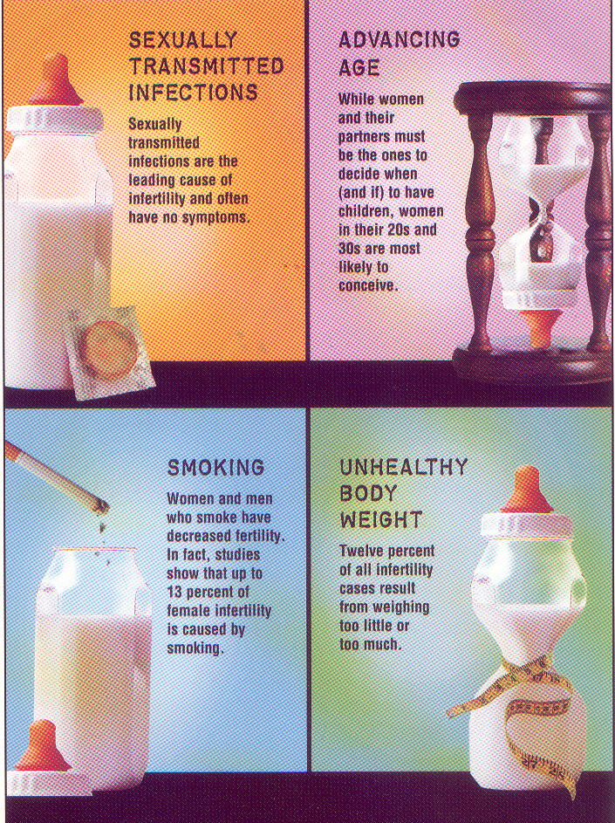
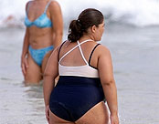


Educación
Prevención
Cambio en paradigmas

Slide 13
Soluciones Propuestas
Reconoc de la infertilidad como problema de salud (OMS)
Integrar su manejo en programas de planificación familiar.
Enfatizar en prevención (obesidad, adicciones, endocrinopatías, enferm de transm sex, anticoncepción, estilos de vida saludables, etc.
Dedicar recursos en hospitales para endosc qx, microcirugía, tx médico de endocrinopatías y convenios con centros de RA
Difundir alcances, limit, indicaciones, pronóstico de RA en casos indiv
Promover programas para personas de escasos recursos
Promover cobertura por aseguradoras de servicios médicos
Área de oportunidad para la ANM

Slide 14
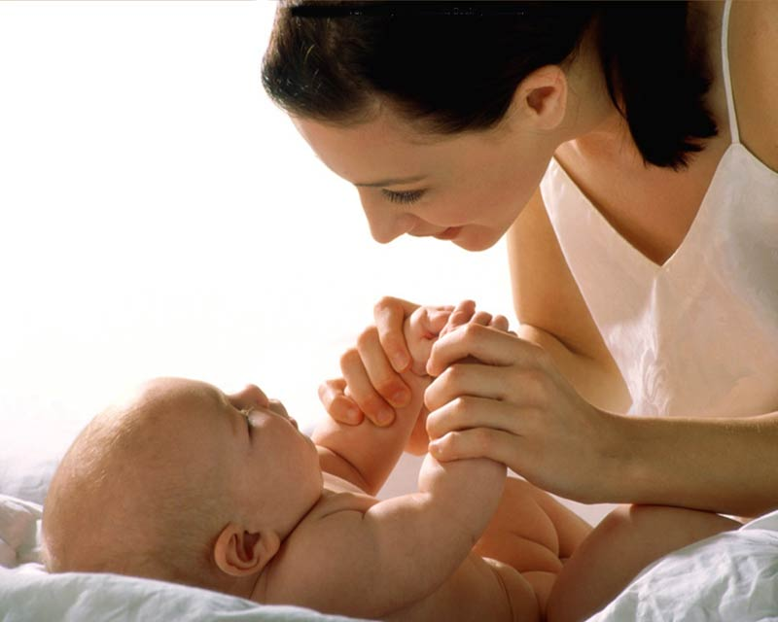
EMBRIÓLOGOS.
Biol. Antonio V. Pascual
Biol. Erika Marisol García
Biol. Mariana Vázquez Rodarte
ANESTESIÓLOGOS
Dr José Luis Figueroa
Guillermo Leñero
Mérid CDMX Tijuana Querétaro
DIRECTORES.
Dr. Antonio M Gutiérrez G. Dir Gral, León)
Dr Efraín Pérez Peña (Guadalajara)
Dr. Arturo Garza Morales (Matamoros)
Dr. Álvaro Pérez May ( Mérida)
Dr. Alfredo Arroyo (Cd. De México)
Dra Isabela Martínez R (Tijuana)
Dr Rodrigo Chavarría N ( Querétaro)
GENETISTA:
Dra. Rebeca Aubert
INTERNISTA
Dra Laura Madrigal
NUTRIÓLOGA
Lic Tere Valencia
ADMINISTRACIÓN:
Lic Alma Corres Zincúnegui
María de la Luz Mariscal
RELACIONES PÚBLICAS:
Susana Hernández Nava
ENFERMERÍA QUIRÚRGICA:
Alicia Ramírez
Angélica Martínez
Janette Uribe
RECEPCIÓN Y ENFERMERÍA:
Angelina Orozco Arellano
Lorena Ibarra
Claudia Pedroza
Marisol Gómez
Evangelina Martínez Pasillas.
www.institutovida.com
STAFF MÉDICO
Dr. Ernesto Pérez Luna.
Dra. Kahiry Ledezma.
Dr Rodolfo Aceves.
Dra. Beatriz Hernández
Dra. Nelly I. Martínez Galindo
ANDRÓLOGO. Dr. Juan Fco. Lizárraga S
PSICÓLOGA
Dra Lucía Perea

